Slide 1

Elementos del Plan Pastoral
Marzo Artime, Ph.D.

Slide 2

Compartir la Prospectiva Estratégica de su Proyecto Pastoral

Slide 3
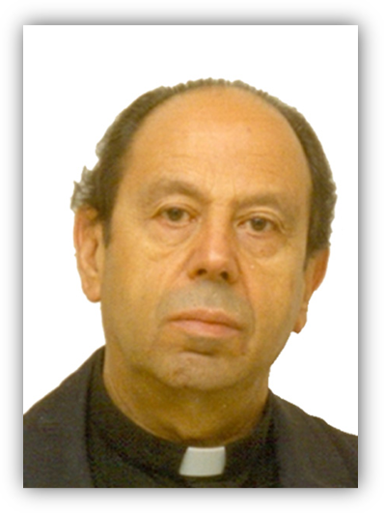
Compartir Impresiones del Trabajo de Jesús Andrés Vela, S.J. Sobre Planificación Pastoral

Slide 4

Del VER y JUZGAR al Plan Pastoral

Slide 5

VER -> MARCO TEÓRICO
Categorias de Ciencias Humanas (i.e., etnografía - descripción densa, sociología, psicología, etc.)
Pregunta: ¿cómo funciona esta realidad?
Explicación interpretativa

Slide 6

Marco Teórico
Conjunto de conceptos y enfoques para analizar la realidad.
Ayuda a pasar de “opiniones” a “comprensión”.
Evita espiritualizar o moralizar problemas sociales.
Sirve para definir el problema pastoral con precisión.
Identifica causas, actores, dinámicas culturales.
Produce un diagnóstico (situación + factores + tendencias).

Slide 7
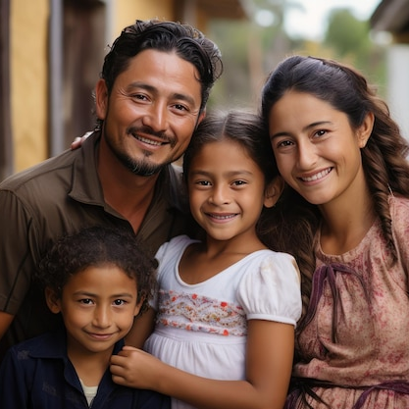
Etnografía Aplicada
¿Qué hace la gente? (prácticas)
¿Qué significa para ellos? (sentidos)
¿Quiénes son “nosotros”? (identidad/pertenencia)
¿Qué lenguajes y símbolos circulan?
¿Quiénes son?
¿Qué es relevante y significativo de sus historias de vida?

Slide 8
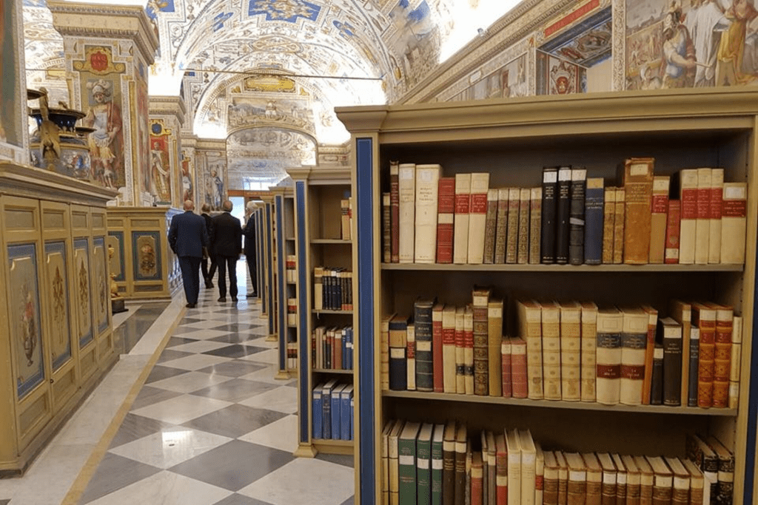
JUZGAR -> MARCO REFERENCIAL
Interpretación de la realidad desde el Evangelio.
Conecta diagnóstico con el horizonte del Reino.
Incluye: cristología + eclesiología + antropología teológica.
Fuente: Enseñanzas normativas de la Iglesia (Biblia + Magisterio) – Marco Doctrinal.
Traduce la iluminación teológica en opciones pastorales y principios de acción.

Slide 9

Marco Referencial
Lectura creyente de los signos de los tiempos.
Criterios de discernimiento (qué es evangélico, qué contradice el Reino).
Prioridades: conversión pastoral, misión, comunión, servicio.

Slide 10

Objetivos Generales
Los Grandes Deseos (Utopías)
Visión General del Grupo
La Misión a Gran Escala
Propósito o Meta del Grupo
Todo el Trabajo Responde al Objetivo General

Slide 11

Objetivos Específicos
Logros Parciales y a Corto Plazo
Factibles y Medibles (Se Pueden Lograr)
Claros y Precisos
Responden a las Necesidades
Surgen de un Proceso Participativo
Exigen Compromiso

Slide 12

Tener en Cuenta
Recursos Disponibles (Dinero, Tiempo, Personas)
Exigencias Metodológicas (i.e., Número de Entrevistas)
Plazo de Tiempo para Terminar el Proyecto
Permisos Necesarios

Slide 13

Características de los Objetivos
Describen el LOGRO Deseado (No las Actividades)
Tienen 4 Partes
Verbo en Infinitivo
Objeto del Proyecto Pastoral
El Cómo Se Va a Trabajar el Proyecto Pastoral
El Para Qué – Justificación del Proyecto Pastoral (Opcional)

Slide 14

Desarrollar un programa de pequeñas comunidades de fe con ocho familias de la parroquia de San Pedro por medio una experiencia de un fin de semana y cinco reuniones de seguimiento para lograr una mayor participación de discípulos misioneros comprometidos en la parroquia.
Ejemplo de Objetivo Específico

Slide 15

Metas
Igual que Objetivos Específicos pero a Menor Plazo
Paso Intermedio para Lograr Objetivos Específicos

Slide 16

Trazando Caminos para su Proyecto Pastoral
Objetivos Generales
Objetivos Específicos
Metas

Slide 17

Estrategias
Corresponden a los Objetivos Específicos
Factibles y Medibles
Incluyen Qué, Cuándo, Quién, Cómo, Cuánto (tiempo y dinero), Recursos Disponibles.
Mientras Más Detallado, Mejor
Incluyen Actividades Concretas
Incluyen Indicadores de Progreso
Incluyen Puntos de Evaluación

Slide 18
Criterios
Reglas o Normas a Tener en Cuenta
Valores Que Influyen las Determinaciones a Tomar
Los “No Negociables”
Perspectivas a Seguir

Slide 19

Evaluación Pastoral
Evaluar Periódicamente
Revisar Indicadores y Objetivos Específicos
Actitud de Crítica Constructiva
Ser Críticos al Analizar las Causas

Slide 20

Métodos de Evaluación
Formal e Informal
¿Qué Hemos Hecho Bien?
¿Qué Tenemos que Mejorar?
¿Cómo Podemos Mejorar?
¿Qué Ajustes Son Necesarios?

Slide 21

Celebración de los Logros

Slide 22

Comenzar de Nuevo

